Slide 1


Corso di Programmazione
Università di Napoli Federico II - Facoltà di Ingegneria - Corso di Laurea in Ingegneria Informatica
Programmazione Object Oriented

Slide 2
Definizione (ADT)
Un tipo di dato astratto (Abstract Data Type: ADT) è una struttura dati incapsulata dalle operazioni consentite su di essa
Non è possibile accedere alla struttura dati (né in lettura né in scrittura) se non attraverso le operazioni definite su di essa
OP1
OP2
ADT
OP3
…
OPn
…

Slide 3

Metodologicamente:
Interfaccia
Realizzazione
ADT
Realizzazione =>
Progettista e
sviluppatore
CLIENTE
Interfaccia

Slide 4
Clienti e sviluppatori
Il cliente fa uso delle funzionalità offerte per realizzare procedure di un’applicazione o per costruire operazioni su dati più complessi
Il progettista e lo sviluppatore devono realizzare le astrazioni e le funzionalità previste per il dato facendo uso di un linguaggio di programmazione o appoggiandosi sulle primitive di un altro tipo di dato già disponibile
      Un progettista o sviluppatore può essere il cliente di un altro tipo di dato astratto

Slide 5
Vantaggi principali
La struttura dei dati non può venire alterata da operazioni scorrette
La realizzazione della struttura dei dati può essere modificata senza influenzare i moduli che ne fanno uso

Slide 6
Tecnicamente…
Utilizzo di moduli
Information Hiding
Descrizione (o specifica) dell’interfaccia

Slide 7
La programmazione ad oggetti (OOP – object oriented programming)
Si individuano le classi di oggetti (entità del mondo reale o concettuale) che caratterizzano il dominio applicativo
  le diverse classi vengono poi modellate, progettate e implementate (come ADT)
  ogni classe è descritta da un’interfaccia che specifica il comportamento degli oggetti della classe
L’applicazione si costruisce con l’approccio ascendente (bottom-up), assemblando oggetti e individuando le modalità con cui questi devono collaborare per realizzare le diverse funzionalità dell’applicazione

Slide 8
I tre principi OOP
Tutti i linguaggi di programmazione orientati agli oggetti offrono i seguenti meccanismi che implementano il modello orientato agli oggetti.
Incapsulamento
Il meccanismo che controlla l’accesso ad una struttura dati solo attraverso opportune operazioni
Ereditarietà
Il meccanismo tramite il quale un oggetto acquisisce le proprietà di un altro. Fondamentale perché sostiene il concetto della classificazione gerarchica. Modella cioè una della possibili relazioni tra oggetti.
Polimorfismo
Il meccanismo tramite il quale è possibile progettare un’interfaccia generica per specificare una classe generale di azioni (un’interfaccia, più implementazioni).

Slide 9
Classi e oggetti
Le classi e gli oggetti sono concetti base della programmazione orientata agli oggetti (OOP) utilizzati per rappresentare concetti ed entità del mondo reale.
La classe rappresenta un gruppo di oggetti con proprietà e comportamento simili.
  Ad esempio, il tipo animale Gatto è una classe mentre un particolare gatto chiamato Gerry è un oggetto della classe Gatto.

Slide 10
Classi e oggetti
Una classe in Java è un insieme di oggetti che condividono caratteristiche/comportamenti comuni e proprietà/attributi comuni.
  È uno schema o un prototipo definito dall'utente da cui vengono creati gli oggetti.
Un oggetto in Java è un'unità base della programmazione orientata agli oggetti e rappresenta entità della vita reale.
  Gli oggetti sono le istanze di una classe create per utilizzare gli attributi e i metodi di una classe.
  Un tipico programma Java crea molti oggetti che interagiscono tra di loro tramite invocazione di metodi.
I concetti di metodi e attributi saranno chiari tra poco

Slide 11
Classi e oggetti (Esempio)
Esempio di classe Calciatore.
  Ogni calciatore può essere caratterizzato dei seguenti "attributi"
    Cognome
    Società di appartenenza
    Ruolo
    Numero di maglia
    … altri? Ovviamente dipende dal mio, vostro P.O.V.
Secondo l’astrazione precedente possibili oggetti della classe Calciatore sono:
  Giocatore7 (Neres, SSCN, Attaccante, 7)
  Giocatore2(Di Lorenzo, SSCN, Difensore, 2)
  Giocatore18(Simeone, SSCN, Attaccante, 18)

Slide 12
Relazioni tra classi (e oggetti)
Composizione
Generalizzazione-Specializzazione
Associazione

Slide 13
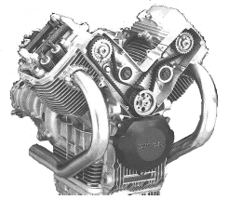
Relazioni: Composizione
Un oggetto complesso può essere composto di oggetti più semplici detti componenti
automobile
ruota
carrozzeria
motore
Ogni oggetto di tipo Auto è composto da 4 oggetti di tipo Ruota,
da un oggetto di tipo carrozzeria, da un oggetto di tipo Motore, etc…

Slide 14
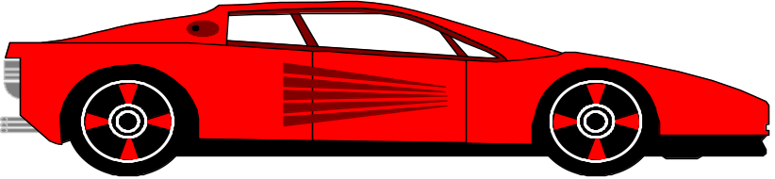
Un esempio di oggetto “composto”
Funzioni Dati
- Avviati - Targa
- Fermati - Colore
Accelera - Cilindrata motore
- … - …
Il conducente interagisce con
una interfaccia per effettuare
le operazioni consentite
sull’automobile:
  Pedale del freno
  Pedale dell’acceleratore
  Leva del cambio
  Sistema di accensione
  …
Messa_
in_moto
Spegnimento
Auto
Cambio_
marcia
Accelerazione
Frenata
…

Slide 15
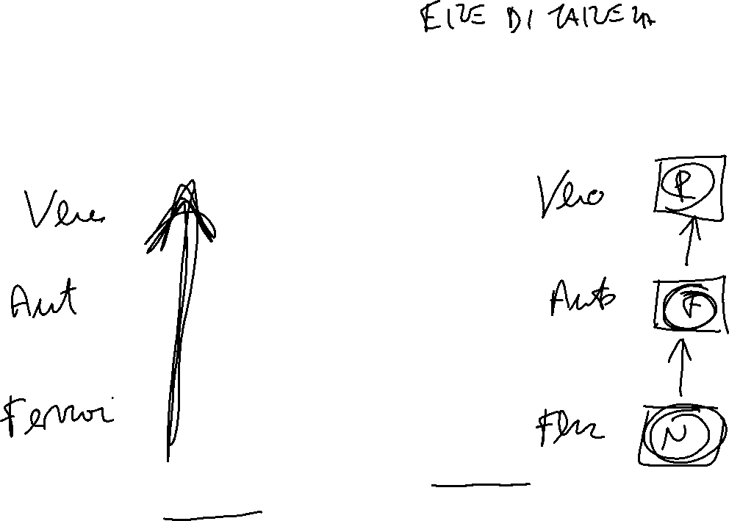
Relazioni: Gen-Spec
Generalizzazione: dal particolare al generale
Specializzazione dal comportamento generale ad un comportamento specializzato
Generalizzazione
Specializzazione
Nel paradigma a oggetti, col meccanismo dell’ereditarietà ci si concentra sulla creazione di tassonomie del sistema in esame

Slide 16
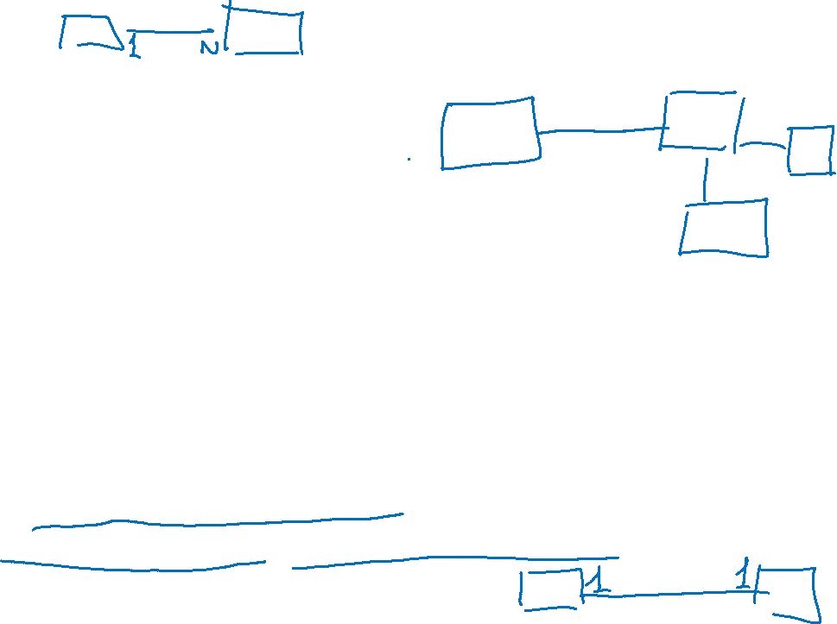

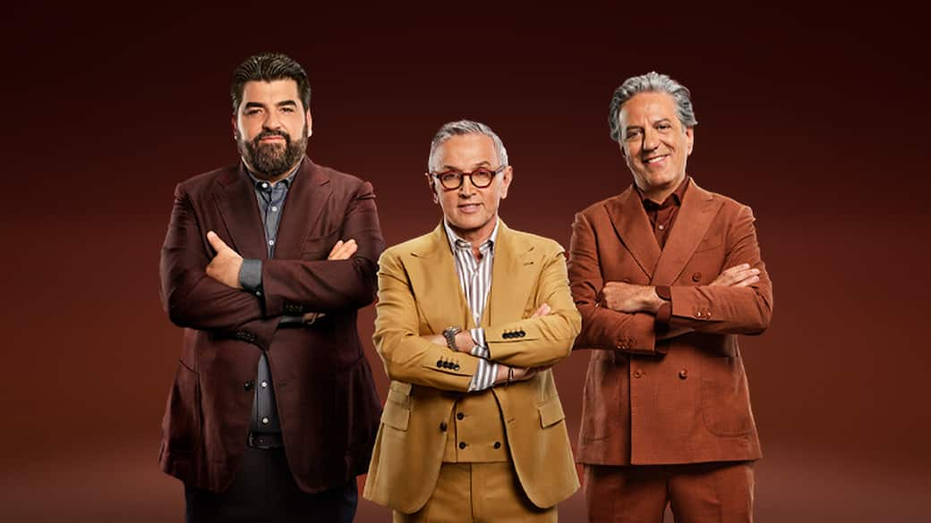
Relazioni: Associazione
Una trasmissione televisiva
e ogni suo conduttore:
la relazione è definita da un “contratto” .
Un oggetto può anche essere
associato a più oggetti di un’altra
classe. Ad esempio una persona
può possedere più di una automobile,
un libro avere più autori e un autore aver scritto più libri…

Slide 17





Relazioni: Associazione
Una squadra di calcio può essere associata (contenere) a più calciatori (ogni squadra ha una rosa di calciatori tesserati)

Slide 18












Relazioni: Associazione
Un calciatore può essere associato più squadre (ad esempio tutte le squadre in cui quel giocatore ha militato)

Slide 19


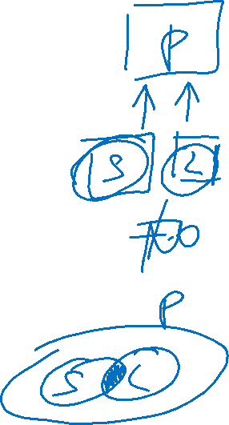

Erediatarietà
STUDENTE
PERSONA
Uno studente e un lavoratore sono
persone: hanno quindi in comune
una parte del loro comportamento
che è quello di un persona.
In particolare poi uno studente può anche essere un lavoratore!!!
Uno studente-lavoratore ha in comune una parte del suo comportamento con tre diversi tipi di oggetto.
LAVORATORE

Slide 20

Polimorfismo
Introduce la possibilità di chiamare una funzione (cioè di inviare un “messaggio”) senza sapere a tempo di compilazione a quale tipo di oggetto verrà applicato (inviato):
Ad esempio: “Spostati!!!”.... Ma non sai -se non a tempo di esecuzione- chi si sposterà... Se lo studente, o il lavoratore, o in generale una persona...

Slide 21
Linguaggi orientati agli oggetti
Forniscono i meccanismi per:
Definire classi e oggetti
Realizzare l’ereditarietà
Realizzare il polimorfismo

Slide 22



























































Linguaggi orientati agli oggetti
Forniscono i meccanismi per:
Definire classi e oggetti
Realizzare l’ereditarietà
Realizzare il polimorfismo

Slide 23
Linguaggi orientati agli oggetti
Forniscono i meccanismi per:
Definire classi e oggetti
Realizzare l’ereditarietà
Realizzare il polimorfismo

Slide 24
Linguaggi orientati agli oggetti
Forniscono i meccanismi per:
Definire classi e oggetti
Realizzare l’ereditarietà
Realizzare il polimorfismo

Slide 25












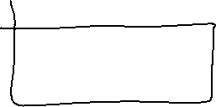










Slide 26















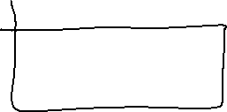



















Subject: Re: renAIssance payments
Carissimi,
vi scrivo perché sto ricevendo solleciti da parte di diversi partner del progetto RenAIssance in merito al primo pagamento di pre-finanziamento. Mi segnalano che ci sarebbe un ritardo rispetto alle tempistiche comunicate durante il kick-off meeting.
Sarebbe possibile procedere con l'erogazione o, in alternativa, avere un aggiornamento sullo stato della pratica?
Da parte mia, resto a completa disposizione per qualsiasi azione o documentazione necessaria ad accelerare il processo.
Grazie di cuore per il supporto costante che mi date, è davvero prezioso.
Un caro saluto,
Flora

Slide 27

Linguaggi orientati agli oggetti
Forniscono i meccanismi per:
Definire classi e oggetti
Realizzare l’ereditarietà
Realizzare il polimorfismo

Slide 28
Vantaggi della programmazione OO
Rispetto alla programmazione tradizionale, la programmazione orientata agli oggetti (OOP) offre vantaggi in termini di:
  modularità: le classi sono i moduli del sistema software;
  coesione dei moduli: una classe è un componente software ben coeso in quanto rappresentazione di una unica entità;
  disaccoppiamento dei moduli: gli oggetti hanno un alto grado di disaccoppiamento in quanto i metodi operano sulla struttura dati interna ad un oggetto; il sistema complessivo viene costruito componendo operazioni sugli oggetti;
  information hiding: sia le strutture dati che gli algoritmi possono essere nascosti alla visibilità dall'esterno di un oggetto;
  riuso: l'ereditarietà consente di riusare la definizione di una classe nel definire nuove (sotto)classi; inoltre è possibile costruire librerie di classi raggruppate per tipologia di applicazioni;
  estensibilità: il polimorfismo agevola l'aggiunta di nuove funzionalità, minimizzando le modifiche necessarie al sistema esistente quando si vuole estenderlo.

Slide 29
Riferimenti
Dispense fornite dal docente

